Slide 1
Aquops
# 4111 #6505
Info
Présenter à: Daniel Blais
Fait par: Cynthia Bertrand
8 mars 2016
ESV

Slide 2
Titre de l’exposé
6505:LES GRAPHIQUES D'INFORMATION
4111:LES QUESTIONNAIRES RÉINVENTÉS

Slide 3
Auteur(s)
6505:Sandra Laine, Johanne Proulx, Steve Quirion
4111:Steve Quirion

Slide 4
Résumé
6505:Fréquemment, les médias ont recours à des graphiques d'information pour traiter d'un sujet où les statistiques sont un facteur déterminant dans la compréhension d'un enjeu, d'un conflit ou d'une réalité à l'aide de chiffres, mais aussi d'images et de textes. Il s'agit d'outils de synthèse qui permettent d'utiliser l'information de façon économique et efficace et qui, en un coup d’oeil, dressent le portrait d'une situation donnée. La formation vise à présenter comment utiliser les graphiques d'information en classe et surtout à présenter des démarches pour amenerles élèves à en produire eux-mêmes à l'aide d'outils comme Easel.ly, Picktochart, Infogr.am.
4111:Plusieurs outils permettent de créer des questionnaires en ligne. Tout ce dont vos élèves ont besoin, c'est d'un appareil mobile et d'une connexion Internet. Mais, quelle est la valeur pédagogique d'un questionnaire interactif ? Comment tirer profit de ses possibilités de rétroaction ? Peut-on utiliser ces outils pour en faire un véritable outil d'apprentissage ? Dans cet atelier, nous aborderons des façons innovantes d'utiliser le questionnaire avec Socrative : modèles de questionnaires ouverts, des questionnaires qui visent l'appropriation d'une démarche et même des questionnaires... sans question !

Slide 5
Endroit,école,cs
6505:RÉCIT national (Univers social)
4111:RÉCIT national (Univers social)

Slide 6
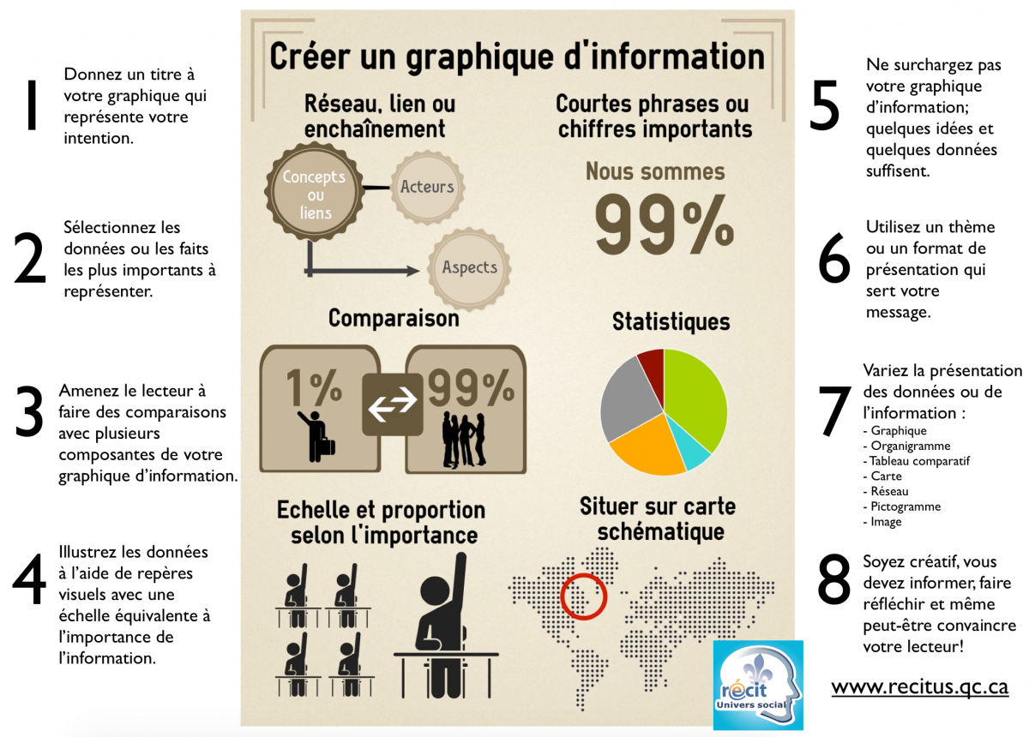
Liens,photo
6505:recitus.qc.ca/formation/nosformationstic/graphiques
4111:recitus.qc.ca/formation/nosformationstic/questionnaires

Slide 7
Appréciation
6505:
4111:
Les deux sites se complète vu qu’il y a un que c’est le questionnaire et l’autre le graphique.

